Slide 1


Sicurezza informatica
CODICI CORRETTORI
Elena Maria Dal Santo
elenamaria.dalsanto@its-ictpiemonte.it

Slide 2

La SICUREZZA INFORMATICA
È
Serve a
L’insieme dei prodotti, dei servizi, delle regole organizzative e dei comportamenti individuali che proteggono i sistemi informatici (di un’azienda)
Garantire la triade
Confidentiality
Integrity
Availability

Slide 3
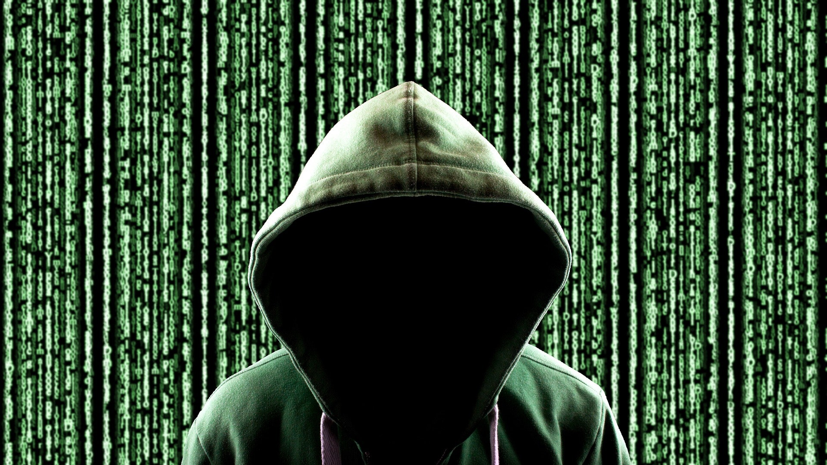
Fino ad adesso i nostri problemi erano causati da un attaccante esterno. Per difenderci, abbiamo visto vari modi di difenderci, costruendo codici e canali sicuri…
E se il problema fosse proprio il CANALE?

Slide 4
Integrità

Slide 5


Trasmissione su canale

Slide 6
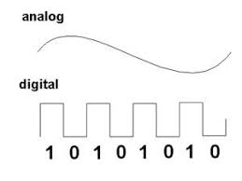
Trasmissione su canale
Iniziamo facendoci un’idea dei due diversi tipi di segnali più comunemente usati e visualizziamoli in modo semplice.
Come si vede dalla figura, il segnale analogico è continuo nel tempo, mentre i segnali digitali sono temporalmente distinti (ricordano il codice Morse).

Slide 7
Trasmissione su canale
Il segnale digitale è solitamente più ‘’immune’’ a problemi di trasmissione, perciò per questa lezione di concentreremo sul segnale analogico.

Slide 8
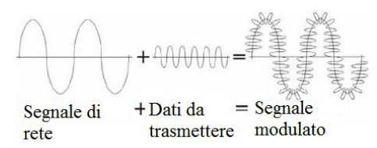
Quando si parla di trasmissione di dati su un canale (rete), l’idea è che l’insieme di dati da trasmettere viene innestato direttamente sulla rete, che si occupa quindi di trasportarlo da mittente a destinatario.

Slide 9
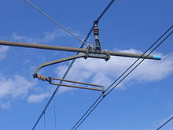
Questo tipo di comunicazione è usato nelle applicazioni più svariate, che vanno dalla mobilità (treni) alla ricerca, e sfruttano ampiamente l’infrastruttura della rete elettrica.
L’idea di inviare messaggi attraverso una rete già esistente ed estesa come quella elettrica non è da sottovalutare…

Slide 10
Pro:
Esiste già
Ampiamente diffusa: le comunicazioni potrebbero arrivare anche in aree dove, ad esempio, la rete internet non è disponibile
Contro:
I cavi elettrici sono molto esposti a intemperie
In caso di blackout, tutte le comunicazioni andrebbero perdute

Slide 11
M (messaggio)
A (mittente)
Codificatore
Canale
C (codice)
RUMORE!!!
M (messaggio)
B (destinatario)
Decodificatore

Slide 12
_{I codici correttori}

Slide 13
I codici correttori servono proprio a rilevare e correggere questo disturbo ed eventuali errori che potrebbe aver provocato.
Come posso RILEVARE un errore?
Come posso CORREGGERE un errore?
Esiste un modo infallibile e certo per rilevare e correggere un errore?

Slide 14
Una prima idea…
Il metodo della RIDONDANZA
Voglio inviare la parola ‘’ MATTO ‘’ ma scrivo
M M M A A A T T T T T T O O O
I caratteri ‘’in più’’ vengono detti caratteri DI CONTROLLO
Canale

Slide 15
Canale
C M M A A A T U V W W W S O O
O
(perché è quella che compare più volte)
M
(perché è quella che compare più volte)
Errore NON riconosciuto
A
Errore riconosciuto ma NON correggibile

Slide 16
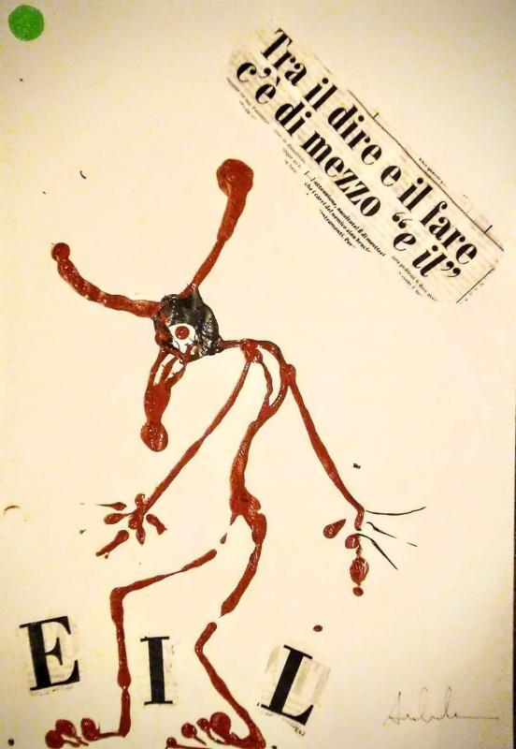
Il numero di caratteri diversi tra due parole (quella attesa e quella ottenuta) di chiama distanza di Hamming.
Es. la distanza di Hamming tra ‘’dire’’ e ‘’fare’’ è 2.

Slide 17
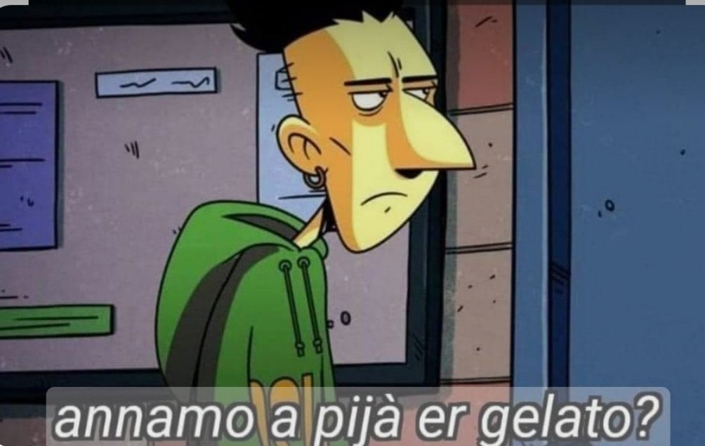
Se tra tutte le distanze di Hamming prendiamo quella più piccola, questa sarà la distanza minima tra le parole. Per comodità, la indicheremo con la lettera d.
Fondamentalmente è il numero minimo di caratteri che devono cambiare per considerare due parole ‘’diverse’’
Nella nostra lingua, ovviamente, questa distanza è pari a 1
Es. le parole ‘’gelato’’ e ‘’velato’’

Slide 18
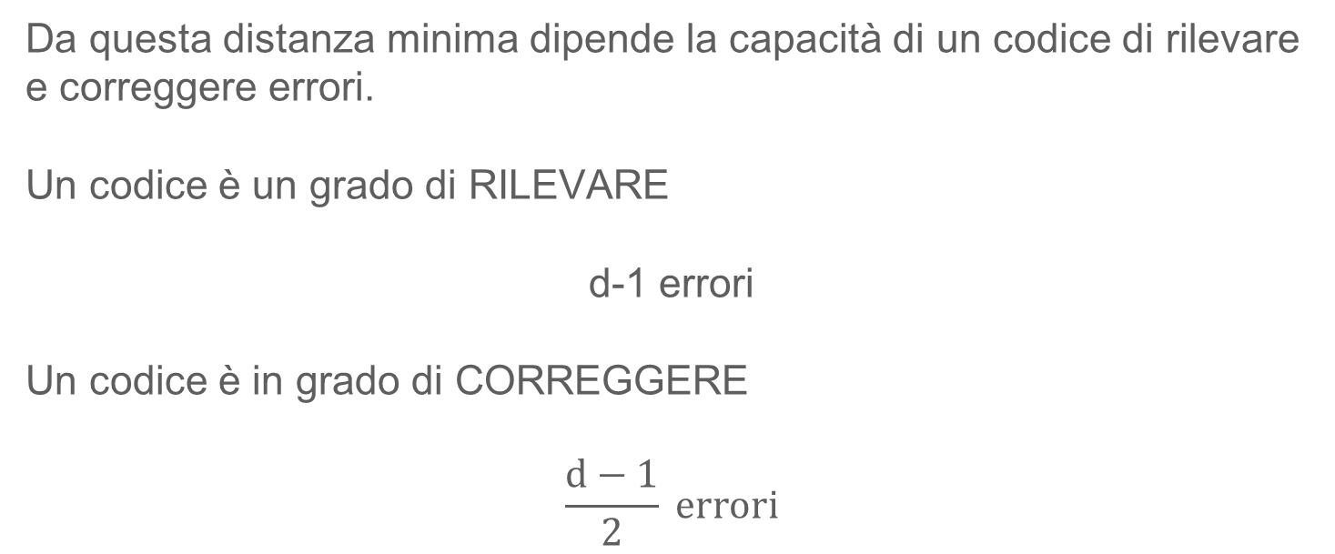
Perché ci interessa?
Da questa distanza minima dipende la capacità di un codice di rilevare e correggere errori.
Un codice è un grado di RILEVARE
d-1 errori
Un codice è in grado di CORREGGERE
$$\frac{d−1}{2} errori$$

Slide 19
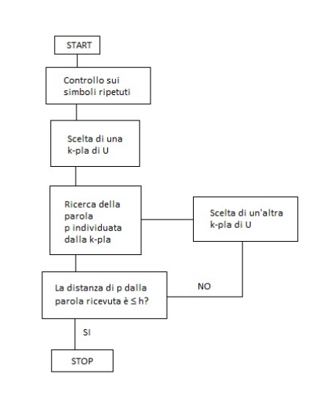

Slide 20
I codici vengono costruiti in modo da poter correggere più o meno errori, a seconda delle necessità.
Ad esempio, nella RAM gli errori sono molto rari (è grave averne anche solo uno!) perciò un codice che sia in grado di rilevare e correggere anche solo un errore va più che bene.
Nel campo delle comunicazioni, invece, si possono avere molte sorgenti di rumore e molti disturbi, poter rilevare e correggere un solo errore non è sufficiente.

Slide 21

Perché ci interessa?
Questo però significa che in un linguaggio come il nostro, il verificarsi di un errore è un fatto piuttosto grave.
Basta infatti un solo carattere per distinguere le parole nella nostra lingua, perciò d = 1
Ciò significa che possiamo rilevare e correggere 0 errori!!!
Un codice è un grado di RILEVARE
d-1 errori
Un codice è in grado di CORREGGERE
$$\frac{d−1}{2} errori$$

Slide 22
Serve un altro metodo di controllo…
Il codice fiscale
Come possiamo fidarci a prescindere del fatto che il codice fiscale di una persona sia effettivamente corretto? Se una persona ve l’ha comunicato al telefono, le probabilità che la comunicazione sia stata disturbata da eventuali rumori sono molto alte!
→ l’ultima lettera del codice fiscale è un carattere di controllo, ovvero un carattere non associato direttamente alla vostra identità, ma ottenuto tramite calcoli sulla base dei caratteri che lo precedono.

Slide 23
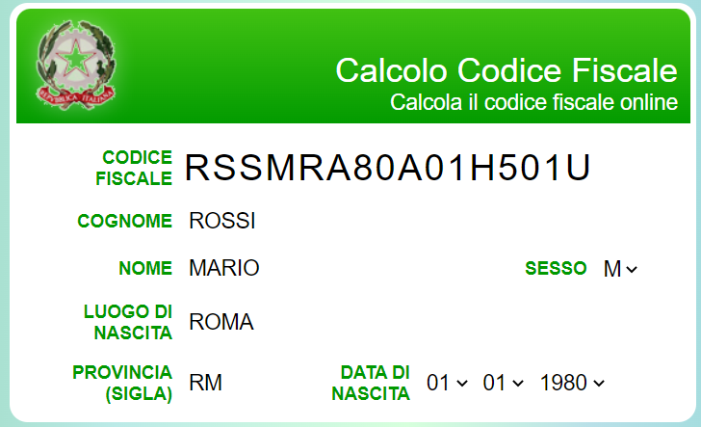
Il codice fiscale

Slide 24
Il codice fiscale
6 caratteri alfabetici, 3 per il cognome e 3 per il nome

Slide 25
Il codice fiscale
Anno di nascita e mese di nascita, a cui viene associata una lettera in base a una tabella

Slide 26
Il codice fiscale
Anno di nascita
Mese di nascita, a cui viene associata una lettera in base a una tabella
Giorno di nascita

Slide 27
Il codice fiscale
CODICE DI CONTROLLO
Sigla del comune

Slide 28
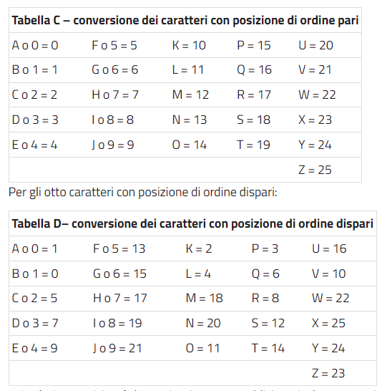
Il codice fiscale
RSSMRA80A01H501U
8|18|12|12|8|0|19|0|1|0|7|13|0|0

Slide 29
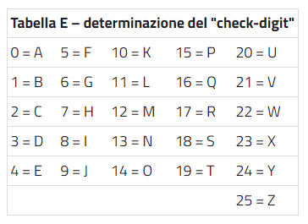
Il codice fiscale
La somma dei numeri trovati è 98
98 = 26 x 3 + 20

Slide 30
Si ma… quindi?
Tutto questo per dire che se ci fosse anche solo un errore nella trasmissione del codice fiscale, noi potremmo non accorgercene, ma ‘’i conti’’ non tornerebbero, perché il carattere di controllo non coinciderebbe con quello atteso.
Il carattere di controllo permette di RILEVARE in modo sicuro un errore quando si verifica.
Allo stesso modo funzionano i codici ISBN e i codici a barre.

